Slide 1
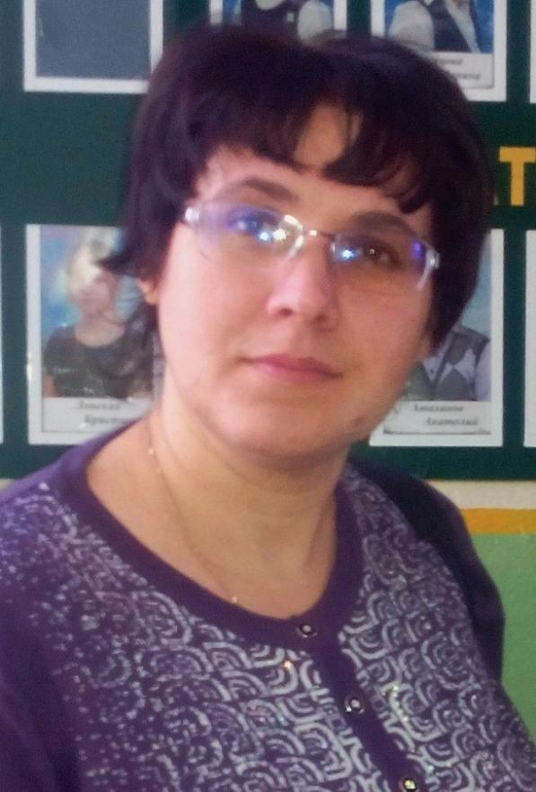
Опыт работы по подготовке учащихся к ГИА и ЕГЭ Елена Валерьевна Смирнова, учитель географии высшей квалификационной категории МБОУ СОШ № 6 городского округа г.Шарья Костромской области

Slide 2
Результаты итоговой аттестации учащихся по географии в 9-х и 11 классах за 3 года
ГИА
Учебный год | Количество сдававших географию | Средний результат по школе | Средний результат по области | Лучший результат
2011 – 2012 | 11 | 27,1 б | 20,1 б | 30 б
2012 - 2013 | 11 | 26,2 б | 22,5 б | 31 б
2013 - 2014 | 11 | 24,3 б | 22,4 б | 31 б
ЕГЭ
2012 - 2013 | 1 | 100 б | 66,1 б | 100 б
2013 - 2014 | 3 | 85 б | 67,7 б | 88 б
Notes:
Полученные результаты дают основание считать, что подготовка выпускников к итоговой аттестации поставлена на достаточно высокий уровень. Одним из направлений учебной работы стало создание условий для успешной сдачи ГИА и ЕГЭ

Slide 3
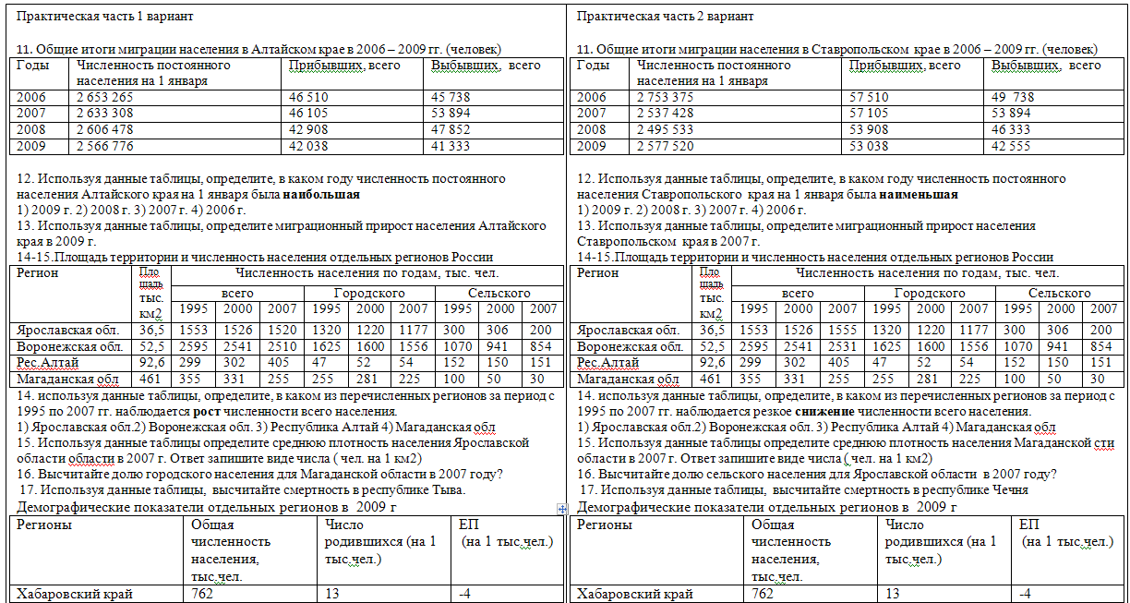
В рамках работы по подготовке учащихся к сдаче итоговой аттестации на уроках активно внедрялись тестовые технологии, административные мониторинги и контрольные работы в форме тестов ГИА и ЕГЭ, практических заданий
Notes:
В рамках работы по подготовке учащихся к сдаче итоговой аттестации на уроках активно внедрялись тестовые технологии, административные мониторинги и контрольные работы проводились в форме тестов ГИА и ЕГЭ. Раз в неделю проводятся дополнительные двухчасовые занятия по географии.

Slide 4
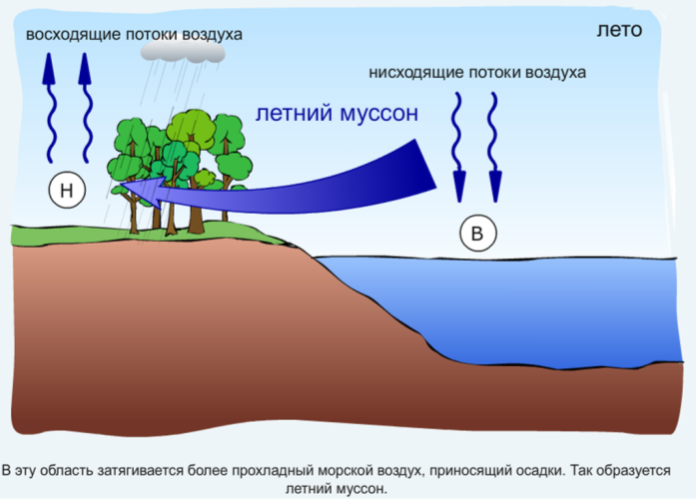
В течение последних трёх лет веду элективный курс «Подготовка к ГИА по географии» и элективный курс «Подготовка к ЕГЭ».
Данные курсы не входят в учебный план школы и ведутся безвозмездно по инициативе учителя
Notes:
Работаю в системе. Не стараюсь учащимся давать решать весь вариант. Составляю задания по блокам. Географическое положение России, население России, решение заданий по вопросу № 7, работа с картой, задания вопросов № 14-15 и т.д. В системе учащиеся лучше усваивают знания. На последних занятиях начинаем выполнять пробные варианты. В течении года проводим три пробных экзамена. Первый в декабре ( выявляем уровень знаний и возможные ошибки, учимся заполнять бланки), второй в марте и третий в мае.

Slide 5
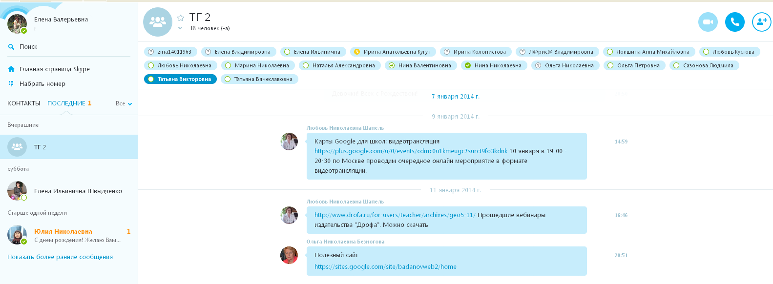
Активно занимаюсь самообразованием. Использую сеть Интернет для общения с коллегами из других регионов страны.
Состою в сетевом сообществе учителей географии РФ. Общаясь с учителями из других регионов, совершенствую свои знания, набираюсь опыта, обмениваюсь информацией по вопросам ГИА и ЕГЭ, а так же по другим актуальным вопросам. Например, обсуждение вопроса А-24, С-4, обмен страницами с сайтов учителей географии, где представлены тесты в он-лайн для подготовки учащихся к ГИА и ЕГЭ.
Notes:
Последние два года работаю над темой по самообразованию: «Сетевое взаимодействие как способ педагогического совершенствования».

Slide 6
Использую материалы
ФИПИ http://www.fipi.ru/content/otkrytyy-bank-zadaniy-ege
Решу ЕГЭ http://geo.reshuege.ru/
Сдам ГИА http://geo.sdamgia.ru/methodis
СтартГрад.
http://www.alleng.ru/edu/geogr2.htm
Образовательные ресурсы Интернета
Информационные интернет – страницы оказывают значительную помощь к подготовки к ГИА и ЕГЭ, дают возможность работы с методической литературой

Slide 7
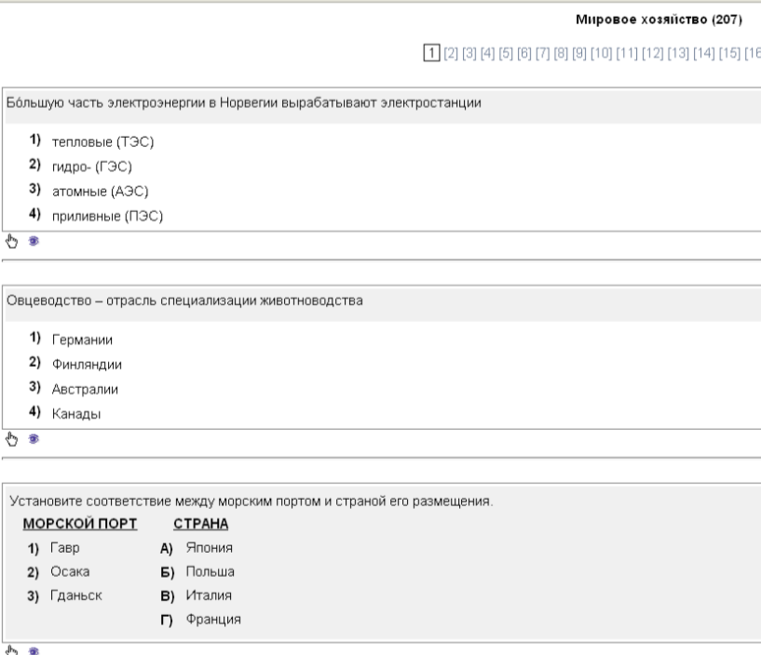
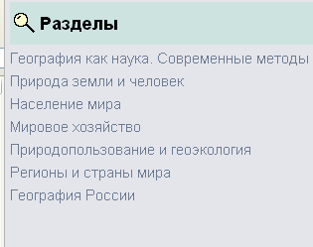
ФИПИ http://www.fipi.ru/content/otkrytyy-bank-zadaniy-ege Учитель может использовать с данного сайта задания разной сложности для проведения элективных курсов, составления пробных вариантов. Ответы на сайте не предложены, это усложняет самопроверку тестов учениками.

Slide 8
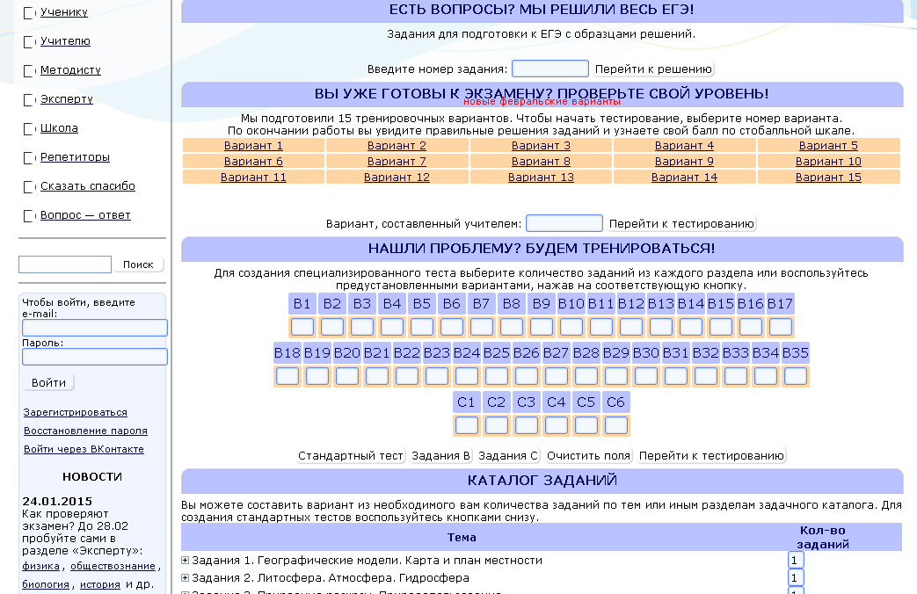
Решу ЕГЭ http://geo.reshuege.ru/ Для учителя рубрика – Методисту – где размещены тренировочные и экзаменационные варианты прошлых лет Для ученика - тренировочные задания и варианты в рубрике – Ученик. На данном сайте, размещены ключи для проверки и полные ответы с рекомендациями, что даёт возможность ученику самостоятельно проверить себя и узнать алгоритмы решений.

Slide 9
Сдам ГИА http://geo.sdamgia.ru/methodis Рубрика – Методисту. В этой рубрике есть возможность распечатать варианты использовать их как раздаточный материал. Ключи и пояснения к ответам прилагаются.

Slide 10
http://www.alleng.ru/edu/geogr2.htm Образовательные ресурсы Интернета На данном сайте мы имеем возможность получить методическую литературу в электронном виде, познакомиться с демонстрационными материалами, как для 11 класса, так и для 9 класса.

Slide 11
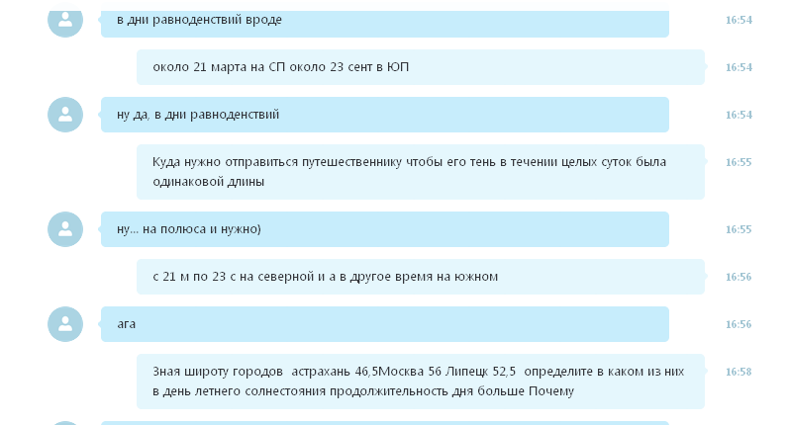
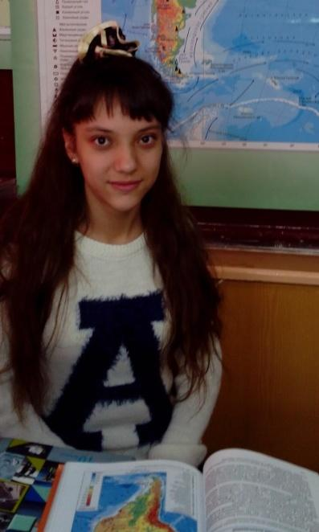
Использую дистанционные способы подготовки через систему Skype

Slide 12
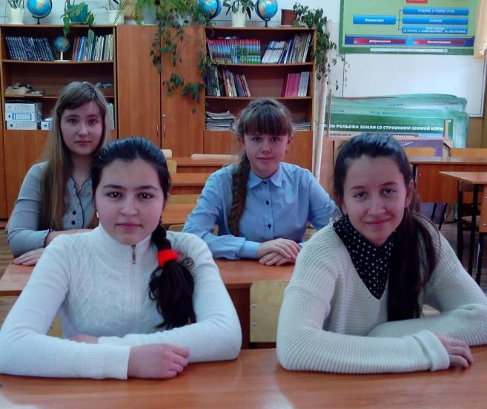
Вовлекаю учащихся в дистанционные обучающие олимпиады, игры, фестивали
Участники муниципальной Дистанционной игры по географии – «Удивительный остров»
Участники Международной Дистанционной обучающей олимпиады по географии – ДООГ-2012
Notes:
Являясь руководителем городского методического объединения разрабатываю и провожу дистанционные игры в городе. Например в 2014-2015 учебном году была проведена Дистанционная игра по географии «Удивительный остров» для 7- 8 классов. Это способствует повысить интерес к предмету география и уровень подготовки учащихся.

Slide 13
Название олимпиад, конкурсов, фестивалей, игр |  | Уровень | Колич-во участ-в | Результат
2011-2012- 2013-2014
Дистанционная обучающая олимпиада по географии –ДООГ-2012 | Международная |  | 23 (7-10 кл) | Участие
Дистанционная олимпиада школьников по географии ДООГ - 2013 | Международная |  | 24 (7-11 кл) | Участие
Пермский чемпионат по географии | Всероссийский |  | 38 | 2 призёра
Санкт-Петербургская олимпиада по географии , заочная | Всероссийский |  | 3 | 3 победителя
Олимпиада им.Ломоносова (МГУ), заочная | Всероссийский |  | 1 | 1 призёр
Герценская Олимпиада (Санкт –Петербург) география , заочная | Всероссийский |  | 2 | 2 призёра
Олимпиада им.Ломоносова (МГУ), очная | Всероссийский |  | 1 | Участие
Фестиваль Юных географов | Региональный |  | 6 | 2 призёра
Шарьинский фестиваль географов | Муниципальный |  | 8 | 2 победителя, 6 призёров
ДИГ «Удивительный остров» | Муниципальный |  | 13 | 5 победителей 8 призёров

Slide 14
Всякое знание исходит из наблюдений и опыта. Шарль Сент-Бёв
E-mail МБОУ СОШ № 6 городского округа г. Шарья
Сайт МБОУ СОШ № 6
http://www.koipkro.kostroma.ru/Sharya/msh6/1_1/SitePages/%D0%94%D0%BE%D0%BC%D0%B0%D1%88%D0%BD%D1%8F%D1%8F.aspx
school6_57@mail.ru

